Slide 1


Aportamos bases para decisiones rentables

Slide 2
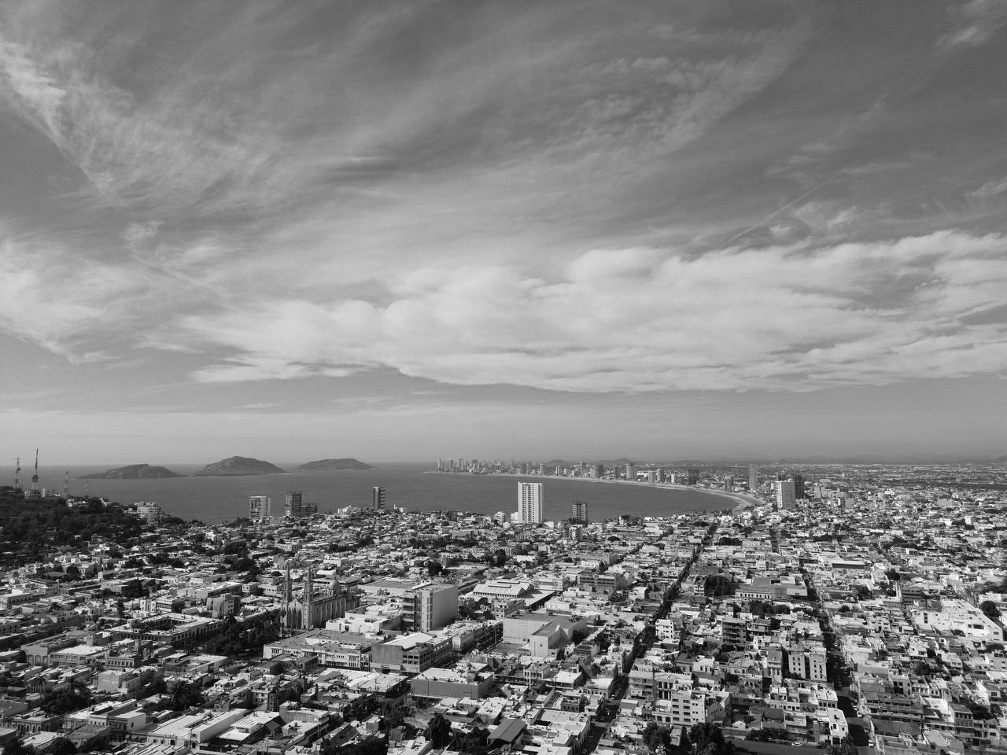
Proyecciones
Stelarhe 2025

Slide 3
INDICADORES
Macroeconómicos
FASE ECONÓMICA
Fase Económica | Crecimiento PIB | Inflación | Tasa de Interés | Empleo
Expansión | >3% | >4% | Bajando o estable | Alto
Normal | 1% – 3% | 2% – 4% | Estables | Estable
Recesión | -1% a 1% | 1% – 2% | Subiendo | Bajo
Depresión | < -1% | <=0% | Alto | Muy bajo
Fuente: Datos obtenidos de las paginas del INEGI, Banco de México y Bolsa Mexicana Valores

Slide 4
INDICADORES
Macroeconómicos
INCREMENTO POR FASE ECONÓMICA
Fase Económica | Probabilidad | Incremento % Precio Metro Cuadrado
Depresión | 0.01% | -0.5%
Expansión | 0.00% | 7.8%
Normal | 81.40% | 1.0%
Recesión | 18.60% | 0.4%
Fuente: Datos obtenidos de las paginas del INEGI, Banco de México y Bolsa Mexicana Valores

Slide 5
PROYECCIÓN PRECIO M²
Stelarhe
Stelarhe
Malecón
OV.
Vivienda
Ver.
Fuente: Proyecciones realizados por Ideas Frescas.

Slide 6
PROYECCIÓN PRECIO FINAL
Stelarhe
Stelarhe
149 M²
Variación x
precio
Malecón OV.
87 M²
Vivienda Ver.
88 M²
Fuente: Proyecciones realizados por Ideas Frescas.

Slide 7
ABSORPCIÓN ÚLTIMO MES
Primer trimestre 2025 Stelarhe vs Proyectos
Fuente: Investigación realizada por Ideas Frescas. Información correspondiente a Febrero de 2025.

Slide 8
ABSORPCIÓN ÚLTIMO TRIMESTRE 2025
Stelarhe vs Mercado
Fuente: Investigación realizada por Ideas Frescas. Informació correspondiente a Febrero de 2025.

Slide 9
PROYECCIÓN ABSORPCIÓN
Stelarhe vs Mercado
STELARHE
MALECÓN O.V
VIVIENDA V.
Fuente: Proyecciones realizadas por Ideas Frescas.

Slide 10
Demanda de vivienda en MAZATLÁN: ÚLTIMO MES
Proyección 2025, cantidades basadas en el indicador del último mes
TOTAL
ÚLTIMO MES
HORIZONTAL
ÚLTIMO MES
VERTICAL
ÚLTIMO MES
Fuente: Datos históricos de estudios previos realizados por Ideas Frescas. Los datos son trimestrales.

Slide 11
TIENDAS DE CONVENIENCIA
EN ZONA DE ESTUDIO
ANEXO

Slide 12
PROYECCIONES POR MODELO
Modelo | Precio Inicial | T1 2025 | T2 2025 | T3 2025 | T4 2025 | T1 2027 | T2 2027 | T3 2027 | T4 2027 | T5 2028 | T6 2028 | T7 2028 | T8 2028
A+1 | $ 70,439 | $ 71,059 | $ 71,689 | $ 72,324 | $ 72,960 | $ 73,601 | $ 74,252 | $ 74,907 | $ 75,568 | $ 76,243 | $ 76,906 | $ 77,577 | $ 78,256
A1 | $ 70,383 | $ 71,004 | $ 71,624 | $ 72,252 | $ 72,888 | $ 73,529 | $ 74,173 | $ 74,829 | $ 75,478 | $ 76,142 | $ 76,812 | $ 77,478 | $ 78,154
A2 | $ 70,346 | $ 70,968 | $ 71,598 | $ 72,227 | $ 72,859 | $ 73,499 | $ 74,148 | $ 74,809 | $ 75,469 | $ 76,138 | $ 76,803 | $ 77,490 | $ 78,172
A3 | $ 74,365 | $ 75,018 | $ 75,686 | $ 76,346 | $ 77,018 | $ 77,695 | $ 78,376 | $ 79,067 | $ 79,760 | $ 80,459 | $ 81,171 | $ 81,887 | $ 82,610
A4 | $ 70,177 | $ 70,782 | $ 71,406 | $ 72,026 | $ 72,664 | $ 73,301 | $ 73,947 | $ 74,603 | $ 75,268 | $ 75,932 | $ 76,604 | $ 77,281 | $ 77,958
A5 | $ 70,326 | $ 70,941 | $ 71,564 | $ 72,188 | $ 72,823 | $ 73,464 | $ 74,111 | $ 74,750 | $ 75,416 | $ 76,078 | $ 76,756 | $ 77,434 | $ 78,116
B2 | $ 70,597 | $ 71,223 | $ 71,847 | $ 72,486 | $ 73,123 | $ 73,771 | $ 74,426 | $ 75,084 | $ 75,739 | $ 76,414 | $ 77,083 | $ 77,764 | $ 78,444
B3 | $ 80,248 | $ 80,957 | $ 81,668 | $ 82,390 | $ 83,107 | $ 83,838 | $ 84,579 | $ 85,326 | $ 86,084 | $ 86,835 | $ 87,602 | $ 88,366 | $ 89,135
B4 | $ 82,310 | $ 83,031 | $ 83,756 | $ 84,496 | $ 85,242 | $ 85,988 | $ 86,738 | $ 87,495 | $ 88,267 | $ 89,033 | $ 89,816 | $ 90,607 | $ 91,402
C1 | $ 74,120 | $ 74,772 | $ 75,423 | $ 76,084 | $ 76,755 | $ 77,425 | $ 78,106 | $ 78,791 | $ 79,484 | $ 80,180 | $ 80,889 | $ 81,602 | $ 82,323
E | $ 80,229 | $ 80,926 | $ 81,643 | $ 82,362 | $ 83,089 | $ 83,823 | $ 84,564 | $ 85,313 | $ 86,052 | $ 86,815 | $ 87,566 | $ 88,331 | $ 89,104
F | $ 70,915 | $ 71,529 | $ 72,160 | $ 72,800 | $ 73,435 | $ 74,081 | $ 74,732 | $ 75,393 | $ 76,055 | $ 76,731 | $ 77,405 | $ 78,083 | $ 78,763
G | $ 73,133 | $ 73,782 | $ 74,435 | $ 75,088 | $ 75,749 | $ 76,408 | $ 77,084 | $ 77,763 | $ 78,447 | $ 79,136 | $ 79,831 | $ 80,532 | $ 81,239
H | $ 71,235 | $ 71,858 | $ 72,497 | $ 73,131 | $ 73,779 | $ 74,427 | $ 75,083 | $ 75,740 | $ 76,418 | $ 77,081 | $ 77,759 | $ 78,449 | $ 79,143
I | $ 72,855 | $ 73,493 | $ 74,141 | $ 74,788 | $ 75,452 | $ 76,113 | $ 76,777 | $ 77,458 | $ 78,139 | $ 78,832 | $ 79,523 | $ 80,226 | $ 80,926
J | $ 70,504 | $ 71,120 | $ 71,743 | $ 72,370 | $ 73,011 | $ 73,647 | $ 74,294 | $ 74,945 | $ 75,603 | $ 76,261 | $ 76,934 | $ 77,607 | $ 78,291
Jr.1 | $ 89,636 | $ 90,419 | $ 91,205 | $ 91,998 | $ 92,811 | $ 93,624 | $ 94,452 | $ 95,284 | $ 96,121 | $ 96,967 | $ 97,816 | $ 98,682 | $ 99,548
Jr.2 | $ 93,021 | $ 93,839 | $ 94,665 | $ 95,506 | $ 96,344 | $ 97,172 | $ 98,038 | $ 98,901 | $ 99,774 | $ 100,661 | $ 101,541 | $ 102,439 | $ 103,344
K1 | $ 70,909 | $ 71,530 | $ 72,160 | $ 72,786 | $ 73,430 | $ 74,076 | $ 74,731 | $ 75,388 | $ 76,045 | $ 76,713 | $ 77,402 | $ 78,076 | $ 78,762
K2 | $ 74,327 | $ 74,976 | $ 75,638 | $ 76,308 | $ 76,979 | $ 77,654 | $ 78,335 | $ 79,023 | $ 79,715 | $ 80,414 | $ 81,122 | $ 81,831 | $ 82,548
K3 | $ 74,312 | $ 74,972 | $ 75,634 | $ 76,299 | $ 76,973 | $ 77,652 | $ 78,331 | $ 79,019 | $ 79,717 | $ 80,410 | $ 81,119 | $ 81,847 | $ 82,570
M.1 | $ 88,701 | $ 89,486 | $ 90,279 | $ 91,082 | $ 91,878 | $ 92,686 | $ 93,494 | $ 94,328 | $ 95,163 | $ 96,007 | $ 96,857 | $ 97,714 | $ 98,569
M.2 | $ 96,931 | $ 97,780 | $ 98,641 | $ 99,508 | $ 100,380 | $ 101,264 | $ 102,158 | $ 103,059 | $ 103,963 | $ 104,887 | $ 105,808 | $ 106,741 | $ 107,680
Fuente: Proyecciones realizadas por Ideas Frescas.

